Slide 1

CINALA VERDE
Cannabis medicinal com prova, nao com promessa.
APRESENTACAO PARA INVESTIDORES — AGOSTO 2026
Material interno e confidencial. Produtos, precos e numeros sao ilustrativos ate a operacao existir.

Slide 2
O PROBLEMA
O paciente brasileiro paga caro por um mercado sem confianca
01
02
03
Acesso fragmentado
Confianca escassa
Medico desassistido
Importacao, farmacia e associacoes convivem com precos que variam 5x para o mesmo miligrama.
Laudos inacessiveis, rotulos sem verificacao e promessas terapeuticas sem evidencia.
Prescritores sem estrutura de acompanhamento e expostos a propostas antieticas de comissao.
CINALA VERDE — MATERIAL CONFIDENCIAL DE APRESENTACAO. DADOS ILUSTRATIVOS.
02

Slide 3
MERCADO
Um mercado legal que ja existe e so cresce
Fatos publicos verificaveis (fontes no rodape):
Desde 2015 a ANVISA autoriza importacao de derivados de cannabis por pessoa fisica; a RDC 660/2022 simplificou o rito e a autorizacao vale 2 anos.
Produtos nacionais autorizados (RDC 327/2019) ja sao vendidos em farmacia com receita.
Associacoes de pacientes somam dezenas de milhares de associados (ABRACE declara 35 mil+).
Plataformas privadas de consulta reportam centenas de prescritores ativos.
2 anos
VALIDADE DA AUTORIZACAO DE IMPORTACAO (RDC 660)
35 mil+
ASSOCIADOS DECLARADOS SO NA MAIOR ASSOCIACAO (ABRACE)
Fontes: anvisa.gov.br (RDC 660/2022, RDC 327/2019); abrace.com.br; levantamento proprio docs/cannabis (24/08/2026). Nao publicamos projecoes de TAM sem metodo.
CINALA VERDE — MATERIAL CONFIDENCIAL DE APRESENTACAO. DADOS ILUSTRATIVOS.
03

Slide 4
A TESE
Produto se copia.
Confianca auditavel, nao.
A Cinala Verde nasce dentro de uma plataforma de evidencia auditavel (THE EYE): cada evento relevante — laudo, prescricao, dispensacao, efeito adverso — vira registro encadeado por hash que nem os fundadores conseguem reescrever. No unico mercado de saude onde a desconfianca e a regra, isso e o produto.
CINALA VERDE — MATERIAL CONFIDENCIAL DE APRESENTACAO. DADOS ILUSTRATIVOS.
04

Slide 5
PRODUTO — PLATAFORMA
Tres travas que o mercado nao tem
1
Laudo por lote
FLUXO
Cromatografia de terceiros vinculada ao QR do rotulo; o paciente confere antes de usar.
Origem -> Extracao -> Laudo -> Rotulo QR -> Prescricao -> Dispensacao -> Acompanhamento
2
Dispensacao condicionada
Sem prescricao valida e atualizada o sistema nao libera; nao existe excecao manual.
3
Farmacovigilancia ativa
Evento adverso vira registro permanente e realimenta prescritores e P&D.
CINALA VERDE — MATERIAL CONFIDENCIAL DE APRESENTACAO. DADOS ILUSTRATIVOS.
05

Slide 6
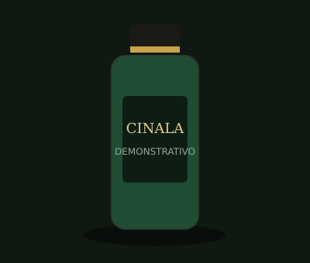
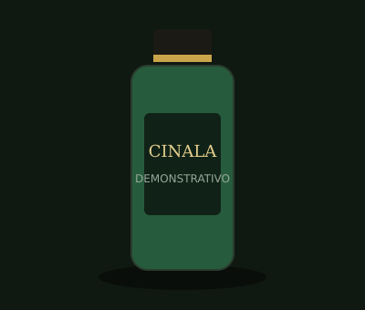
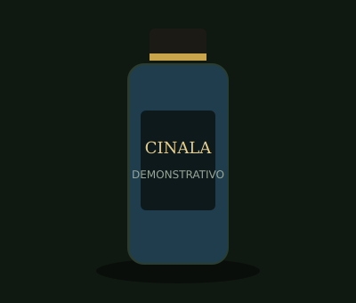
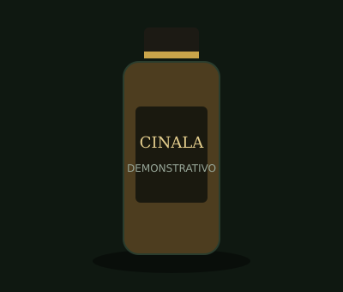
PRODUTO — LINHA DEMONSTRATIVA
A linha Cinala (ficticia, para apresentacao)
Reserva 3000
Puro Isolado 1500
Noite 1:1
Balsamo Recupera
Oleo full spectrum - R$ 289*
THC 0,0% - R$ 199*
CBD:THC 1:1 - R$ 349*
Topico 500 mg - R$ 129*
DEMONSTRATIVO
DEMONSTRATIVO
DEMONSTRATIVO
DEMONSTRATIVO
* Precos ilustrativos. Nomes e formulas inventados; nenhum item esta a venda. Linha completa (8 SKUs) no site de demonstracao.
CINALA VERDE — MATERIAL CONFIDENCIAL DE APRESENTACAO. DADOS ILUSTRATIVOS.
06

Slide 7
TECNOLOGIA
Herdamos a infraestrutura, nao a construimos do zero
Cadeia de evidencia
Verificacao por terceiros
Hash chain + arvores de Merkle ja em producao no THE EYE (Cloudflare D1/R2 + verificador publico).
Qualquer auditor confere a integridade sem pedir permissao — o codigo do verificador e aberto (AGPL).
Site e app prontos
Custo marginal baixo
Site gateado por codigo (Worker + PWA) e app Expo para App Store / Play ja construidos.
A infra do vertical roda sobre a plataforma existente; o investimento vai para operacao e P&D.
CINALA VERDE — MATERIAL CONFIDENCIAL DE APRESENTACAO. DADOS ILUSTRATIVOS.
07

Slide 8
PESQUISA E DESENVOLVIMENTO
P&D: a vantagem que nao se copia
01
Evidencia de mundo real
Registro longitudinal de desfechos, com consentimento e LGPD
02
Estabilidade e formulacao
Validade dita pelo dado, nao pelo padrao do mercado
03
Farmacovigilancia computacional
Deteccao de sinal antes do relato consolidar
04
Genetica e cultivo
Banco de quimiotipos — so com autorizacao judicial
05
Economia do acesso
Custo real por miligrama, publicado com metodo
Compromisso: resultado nulo ou contrario tambem e publicado. Todo dado de paciente passa antes por CEP/CONEP.
CINALA VERDE — MATERIAL CONFIDENCIAL DE APRESENTACAO. DADOS ILUSTRATIVOS.
08

Slide 9
MODELO DE NEGOCIO (ILUSTRATIVO)
Tres motores de receita, um funil so
FASE 1
FASE 2
FASE 3
Consultas
Assinatura do paciente
Operacao associativa
Take rate sobre consultas de telemedicina com prescritores parceiros
Acompanhamento, renovacao de receita e farmacovigilancia como servico
Fornecimento sem lucro via associacao + servicos de auditoria para o setor
Sem numeros de projecao neste deck: ainda nao ha operacao para calibra-los. Projecoes serao publicadas com metodo e premissas abertas.
CINALA VERDE — MATERIAL CONFIDENCIAL DE APRESENTACAO. DADOS ILUSTRATIVOS.
09

Slide 10
GO-TO-MARKET
Primeiro o medico, depois o paciente
Funil de prescritores ja desenhado: triagem por CRM ativo e nao exclusividade, cadencia multicanal (email, WhatsApp Business API, SMS) com opt-out e LGPD, e tres modelos licitos de remuneracao — por consulta, hora clinica ou conselho cientifico.
Nunca comissao por prescricao. E vedado pelo Codigo de Etica Medica e e o erro que ja queimou concorrentes. Nossa recusa formal disso e argumento de recrutamento.
Paciente chega pelo medico e por conteudo educacional — nao por promessa de cura, que alem de antietica e ilegal em publicidade de saude.
CADENCIA
Email 1 -> Email 2 (3d) -> WhatsApp (4d) -> SMS (5d) -> Email final (7d)
Parada imediata no opt-out. Templates prontos em docs/cannabis.
CINALA VERDE — MATERIAL CONFIDENCIAL DE APRESENTACAO. DADOS ILUSTRATIVOS.
10

Slide 11
REGULATORIO
Sabemos exatamente onde e a linha
O QUE A LEI JA PERMITE
O QUE NAO FAZEMOS
Importacao por paciente (RDC 660/2022)
Produtos nacionais em farmacia (RDC 327/2019)
Telemedicina nacional (CFM 2.314/2022)
Associacoes com autorizacao judicial de cultivo
Conteudo educacional e plataforma de consultas
Venda sem prescricao ou fora da via legal
Comissao por prescricao (vedada pelo CEM)
Promessa terapeutica em publicidade
Cultivo sem autorizacao judicial
Uso recreativo — fora do escopo, ponto
CINALA VERDE — MATERIAL CONFIDENCIAL DE APRESENTACAO. DADOS ILUSTRATIVOS.
11

Slide 12
ROADMAP
Quatro fases, cada uma paga a seguinte
AGORA
0-6 M
6-18 M
18 M+
Apresentacao
Associacao
Operacao
P&D em escala
Site gateado, deck, estatuto pronto para assinar, funil de medicos desenhado
Registro em cartorio, CNPJ, corpo clinico inicial, primeiras consultas
Dispensacao auditada via importacao; acao judicial de cultivo protocolada
Registro de mundo real publicando; cultivo associativo se autorizado
CINALA VERDE — MATERIAL CONFIDENCIAL DE APRESENTACAO. DADOS ILUSTRATIVOS.
12

Slide 13
TIME
Os cargos estao definidos; os nomes, em conversa
Presidente / CEO
Diretor(a) Medico(a)
Diretor(a) de Tecnologia
________________
________________
________________
Diretor(a) Juridico(a)
Diretor(a) de P&D
Diretor(a) Comercial
________________
________________
________________
CINALA VERDE — MATERIAL CONFIDENCIAL DE APRESENTACAO. DADOS ILUSTRATIVOS.
13

Slide 14
O convite
Buscamos socios que entendam que, neste mercado, integridade nao e discurso de ESG — e o unico fosso defensavel.
Captacao alvo: R$ ____________ | Instrumento: ____________ | Contato: ____________
Este material nao constitui oferta publica de valores mobiliarios. Produtos e numeros exibidos sao ilustrativos; nao ha operacao comercial nesta data. Qualquer investimento sera formalizado por instrumento juridico proprio, com due diligence.

